Slide 1
변전소의 형태 및 구성
31509 이동훈

Slide 2
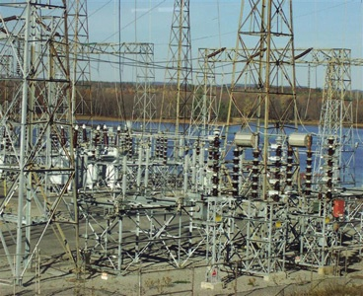
목차
변전소의 정의 및 기능
변전소의 정의
변전소의 기능
변전소의 분류
용도별 분류
형태별 분류

Slide 3
변전소의 정의 및 기능
정의
전력을 집중, 배분, 변성 하는 곳.
변압기, 회전기, 정류기로 변성,
다시 외부로 전송하는 곳.

Slide 4
변전소의 정의 및 기능
기능
전압 변성 및 전압 관리
전력의 집중과 배분
고전압 및 낙뢰 보호
고장 차단
전력품질관리

Slide 5
변전소의 분류
용도별 분류
1. 승압 변전소 (대용량 에너지 전달)
전력을 345[kV], 765[kV] 로 승압, 전송.
2. 1차 변전소 (765[kV], 345[kV] 변전소)
전압을 낮춘 후 2차 변전소로 이동.
3. 2차 변전소 (154[kV] 변전소)
전력을 낮추어 배전 선로를 통해 소비자에게 공급.

Slide 6
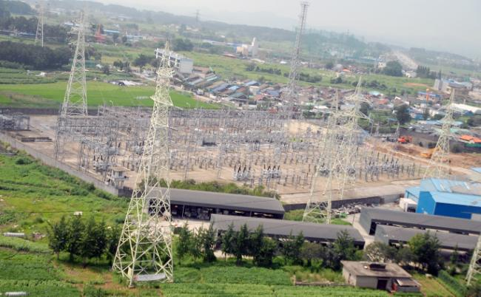
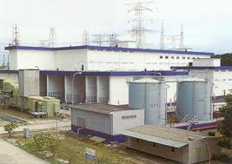
변전소의 분류
형태별 분류
옥외 철구형
옥외 풀 GIS형
옥외 GIS형
옥내 GIS형
지하 GIS형
복합 GIS형

Slide 7
감사합니다.><

